Slide 1
组合计数
黄以文 2019/06/28

Slide 2
本次讨论的问题范围
本次讨论所谈的计数问题包括大部分计算不同方法数的问题，也包含一些样本是离散的机率与期望值计算问题。但不包含那些只能使用搜索的计数问题(但下一页还是有一题 :P)。
本次采用概览的方式来看看各种技巧和知识点，更深入的研究有待同学们自行在网上搜集资料了

Slide 3
计数相关定理
各种排列组合公式
各种 FFT、生成函数应用容斥原理
各种反演
Cayley‘s formula (与扩展)
矩阵-树定理 (Kirchhoff's matrix tree theorem)
普吕弗序列 (Prüfer sequence)
波利亚计数定理 (Pólya enumeration theorem)
Lindström–Gessel–Viennot lemma
卡特兰数的扩展
钩子公式 (Hook length formula)

Slide 4
使用搜索的例子
Codeforces 97 A – Domino
這題仍然有用到排組的技巧

Slide 5
个人小小的心得
计数问题分为通常两个部分：列式子(包括列 dp 式)+数学工具的使用

Slide 6
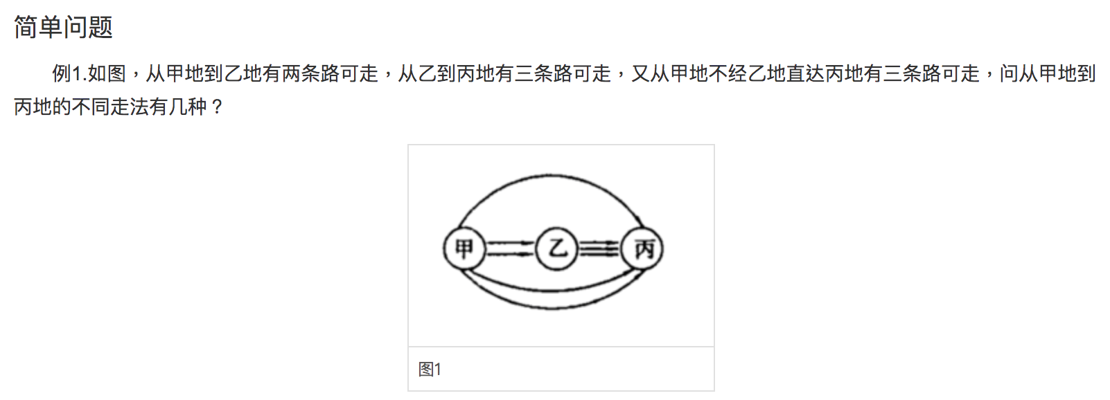
计数的基础：加法原理、乘法原理
这些应该都是中学课程会教的部分(下图截自百度百科)

Slide 7
计数的基础：排列组合公式的应用
举例：庭院深深深几许各种排列组合问题 有几种排列方式？ 至少两个“深”相邻有几种排列方式？ 排成环状后有几个本质不同的排列方式？ …
数学课所学的方法大概就是分成各种独立的情况(加法原理)后，用排组公式计算(乘法原理)

Slide 8
2009 ICPC Jakarta – pA: Mystic Craft
有 n 种元素，每个袋子等机率放有其中一种元素，现在有 G 个袋子，给定 M_{i} 代表我们希望第 i 种元素至少有M_{i} 个，请问满足我们希望的机率是多少?(1 <= N <= G <= 32) (官方题解)
这是我第二年参加 ICPC 时的题目，当时我的思维还停留在高中所学的数学，以至于这题想了超久...
把加法原理和乘法原理灵活地用在 DP 概念上即可解家此问题
虽然我想各位大老可能都是直接用生成函数秒掉它 : )
Notes:
可能思路：排容原理

Slide 9
竞程日记 Problem 43. Domino 1
题目大意：用x个2x1个灰色多米诺和y个2x1个白色多米诺骨牌拼成2xn的矩形，并且灰色多米诺只能摆成水平的，有几种拼法？(要求做到 O(n))

Slide 10
牛客挑战赛30 C - 小G砍树
给你一棵n个节点的带标号无根树。每次，你可以选择一个度数为1的节点并将它从树上移除。问总共有多少种不同的方式能将这棵树删到只剩 1 个点。两种方式不同当且仅当至少有一步被删除的节点不同。
先想想有根树的情形(根必须最后移除)
题外话：当初我直接拿我在其他 OJ 写过的代码传上去获得首杀 :P

Slide 11
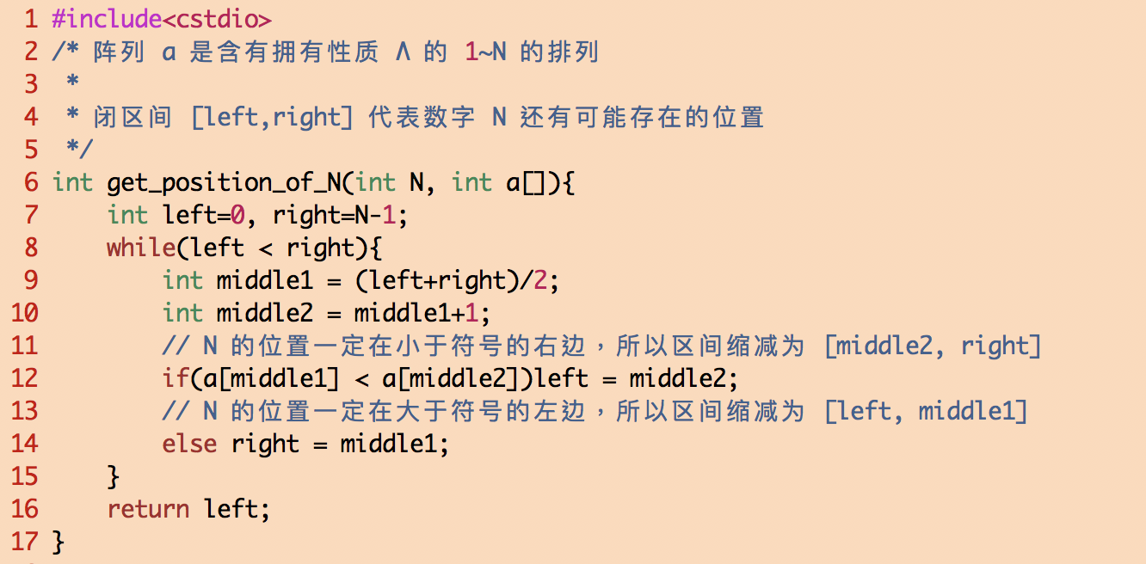
竞程日记 Problem 157. ternarysearch 1
题目大意：有多少 1~n的排列可以使用以下三分搜找到 n 的位置

Slide 12
2018 TCO Regional Event 现场热身游戏
齐国的大将田忌很喜欢赛马，有一回他被齐威王请来赛 k 天马。经过精心的准备，现在田忌有 n 匹速度分别为 a₁, a₂, ..., a_{n} 的马，齐威王则有 n 匹速度分别为 b₁, b₂, ..., b_{n} 的马。每天要进行 n 场比赛，每场比赛田忌和齐威王分别会派出一匹马，每匹马每天只能上场一次，每场比赛的精彩程度是上场的两匹马的速度之和。为了让比赛更精彩，任意不同的两天里进行的比赛不能完全相同，也就是说，对于任意不同的两天，存在至少一匹马在这两天比赛的对手不同。你需要计算出这 k 天总计 k x n 场比赛中精彩程度最小值的最大可能值。
Notes:
乍看之下是極值問題，

Slide 13
CF 1152F2 - Neko Rules the Catniverse
n,m,k為給定值(n<=10⁹,1<=k<=min(n,12), m<=4)，请问有多少长度为 k 的序列 a₁,a₂,…,a_{k} 满足： 1. a_{i} 不重复 2. a_{i} <= a_{i-1} + m 3. 1 <= a_{i} <= n

Slide 14
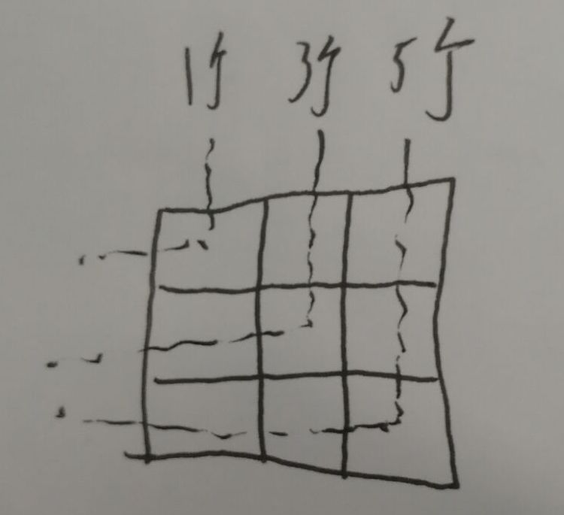
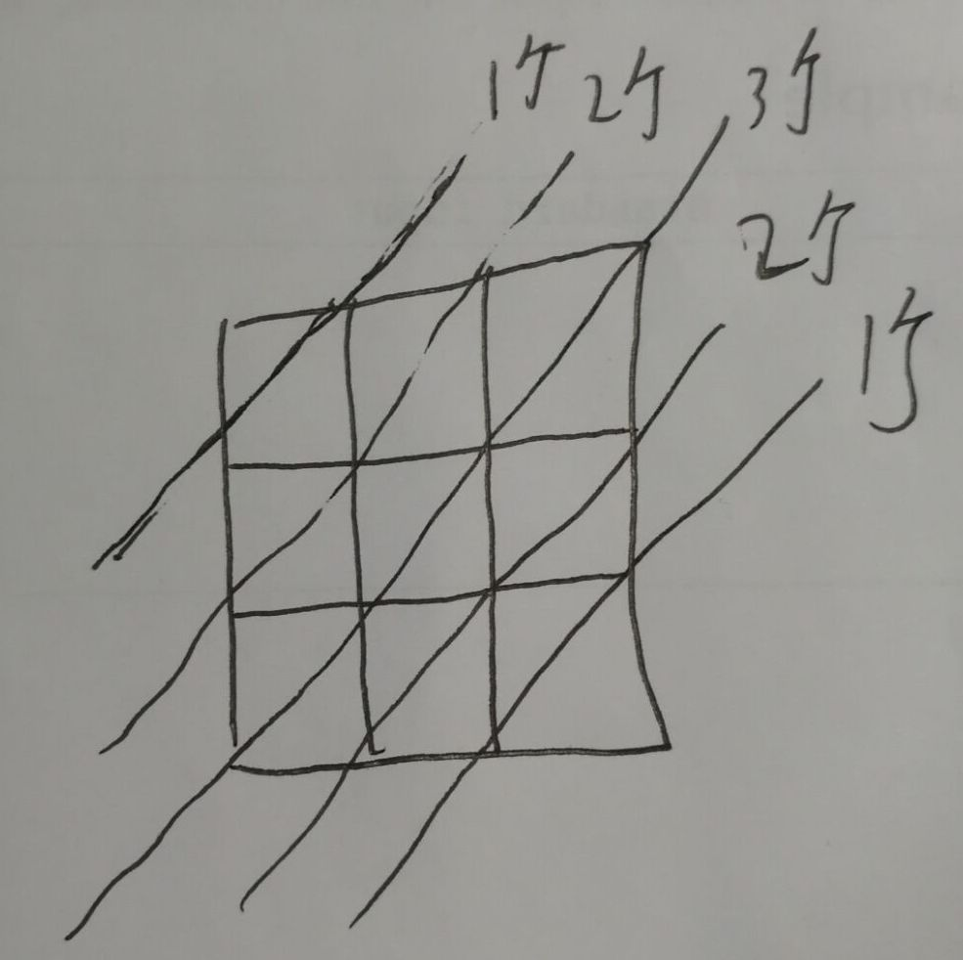
常見技巧：寻找更容易计算的求和顺序
最常见的就是交换 Σ 的顺序
非常简单的例子： 1 + 2 + … + n + (n-1) + … 1 = 1 + 3 + 5 + … + (2n - 1) = n²

Slide 15
CF1175 D – Array Splitting
给一个序列 a₁,a₂,…,a_{n}(|a_{i}| <= 10⁶)，请把它分成连续的 k 段，使得第 i 段的每个数乘以 i 后加总的值最大。

Slide 16
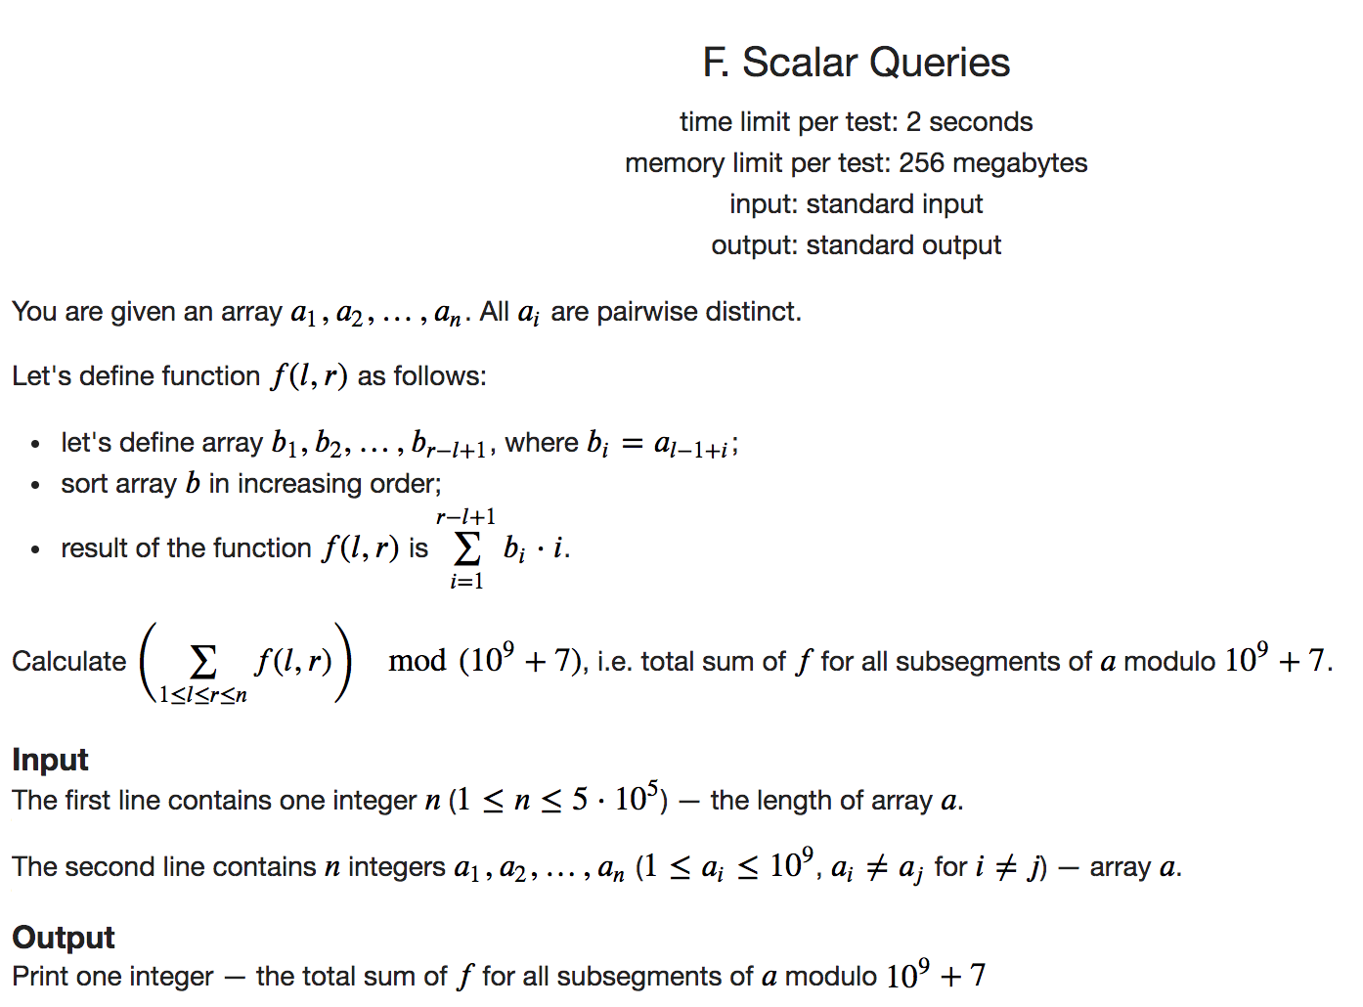
CF 1167F - Scalar Queries

Slide 17
CF 235. B – Let’s Play Osu!
有一个由 o 和 x 组成的字符串，告诉你每个位置是 o 的机率，问此字符串的期望得分是多少。得分的计算公式为所有最大的连续的 o 长度的平方和。（字符串长度 <= 10⁵）

Slide 18
ARC 082 – E ConvexScore
平面上给定n个点，一个点集是合法的当且仅当恰组成一个凸多边形（所有内角<180度），一个合法的点集的分数定义为2^{x}，x 是严格在此凸包内的数目，求这 n 个点所有合法的点集的分数和。

Slide 20
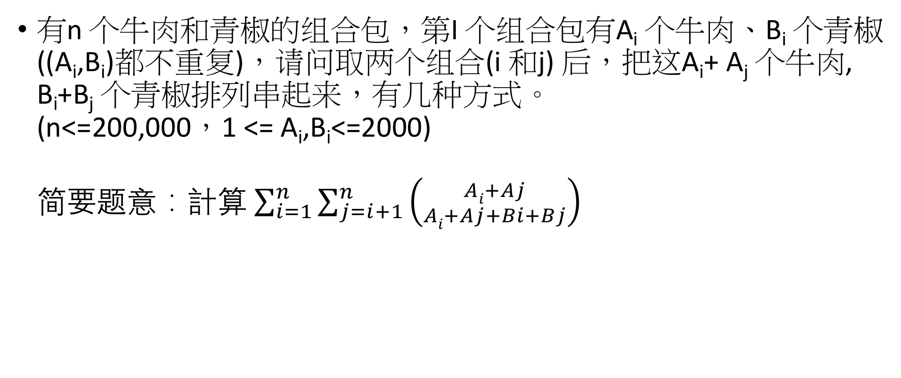
AGC001 E – BBQ Hard
有n 个牛肉和青椒的组合包，第I 个组合包有A_{i} 个牛肉、B_{i} 个青椒((A_{i},B_{i})都不重复)，请问取两个组合(i 和j) 后，把这A_{i}+ A_{j} 个牛肉, B_{i}+B_{j} 个青椒排列串起来，有几种方式。 (n<=200,000，1 <= A_{i},B_{i}<=2000) 简要题意：計算 $\sum_{i=1}^{n}{\sum_{j=i+1}^{n}{\left({Ai+Aj \atop Ai+Aj+Bi+Bj}\right)}}$

Slide 21
偶尔出现的技巧：图象化后解释
一个比较经典的例子：卡特兰数的其中一种证明方式

Slide 22
牛客挑战赛30 D -小A的昆特牌
小A的牌库中有S张空白的牌，小A想把若干张牌锻造成步兵或者弩兵。而步兵牌的种类有n种，弩兵牌的种类有m种。小A希望部队能有足够的近战能力，又希望部队不会太过笨重。 所以他希望锻造成步兵的牌的数量大于等于l而小于等于r，他希望知道有多少种不同的锻造方法满足这个条件，由于这个数字很大，你需要输出对998244353取模后的结果。 两种锻造的方案不同，当且仅当锻造的牌的数量不同，或者步兵与弩兵的某一个种类的锻造的牌的数量不同。 n,m<=10⁷,S,l,r<=4∗10⁸,l<=r

Slide 23

牛客挑战赛30 D -小A的昆特牌
简要题意：计算下列式子 $\sum_{i=l}^{r}{\left\langle {i \atop n}\right\rangle ×\left\langle {S−i \atop m}\right\rangle }$。定义 $\left\langle {i \atop n}\right\rangle =\left({i \atop n+i−1}\right)$，也就是 n 个物品中有 i 种不同类型的组合数。 n,m<=10⁷,S,l,r<=4∗10⁸,l<=r

Slide 24
三格骨牌 (trominoes)
day1 實戰模擬 pB
考虑轮廓线….就会发现神奇的性质…
之后套用钩子公式，没啦

Slide 25
CF 1109 D - Sasha and Interesting Fact from Graph Theory
给定n,m,a,b 请问有多少 n 个点的 tree 满足： 1. 点 a 到 点 b 的距离为 m 2. 每条边的 weight 介于 1~m (1 <= n,m <= 10⁶)

Slide 26
為了部落
day1 實戰模擬 pC
套用 Cayley‘s formula 的扩展
问题简化成给定 n 个不同物放进 M 个相异箱子，每个箱子至多放 K 个，有几种方法?

Slide 27
HDU 4187 – Alphabet Soup
在一个圆周上给定的某些位置放一个介于 1 ~ n 的数字，问有几种在可旋转的状况下本质相异的方法

Slide 28
AGC021 E - Ball Eat Chameleons
有 n 只变色龙原本都是蓝色，共餵他們 K 次飼料，飼料有紅色和藍色兩種。每次飼料不一定被哪一隻吃掉。 當一隻原本是紅色的變色龍，吃

Slide 29
CF 578F - Mirror Box

